Slide 1
Luyện từ và câu Luyện tập về từ đồng nghĩa trang 32

Slide 2
KIỂM TRA BÀI CŨ
1. Kể một số từ bắt đầu bằng tiếng đồng nghĩa là cùng?
2. Đặt câu với 1 trong các từ vừa tìm được?

Slide 3
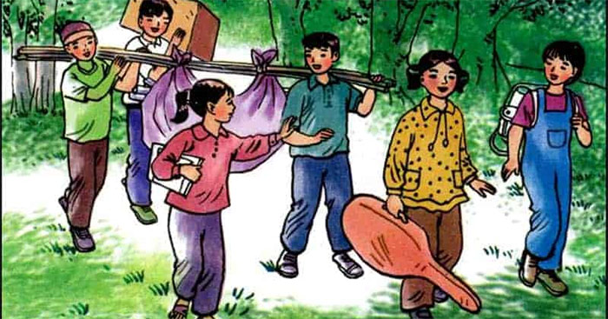
1. Tìm từ trong ngoặc đơn thích hợp với mỗi ô trống dưới đây:

Slide 4
Chúng tôi đang hành quân tới nơi cắm trại – một thắng cảnh của đất nước. Bạn Lệ ……… trên vai chiếc ba lô con cóc, hai tay vung vẩy, vừa đi vừa hát véo von. Bạn Thư điệu đà ………túi đàn ghi ta. Bạn Tuấn “đô vật” vai . . . một thùng giấy đựng nước uống và đồ ăn. Hai bạn Tân và Hưng to, khỏe cùng hăm hở .……… thứ đồ lỉnh kỉnh nhất là lều trại. Bạn Phượng bé nhỏ nhất thì ……. trong nách mấy tờ bào Nhi đồng cười, đến chỗ nghỉ là giở ra đọc ngay cho cả nhóm nghe.
(xách, đeo, khiêng, kẹp, vác)
đeo
xách
vác
khiêng
kẹp

Slide 5
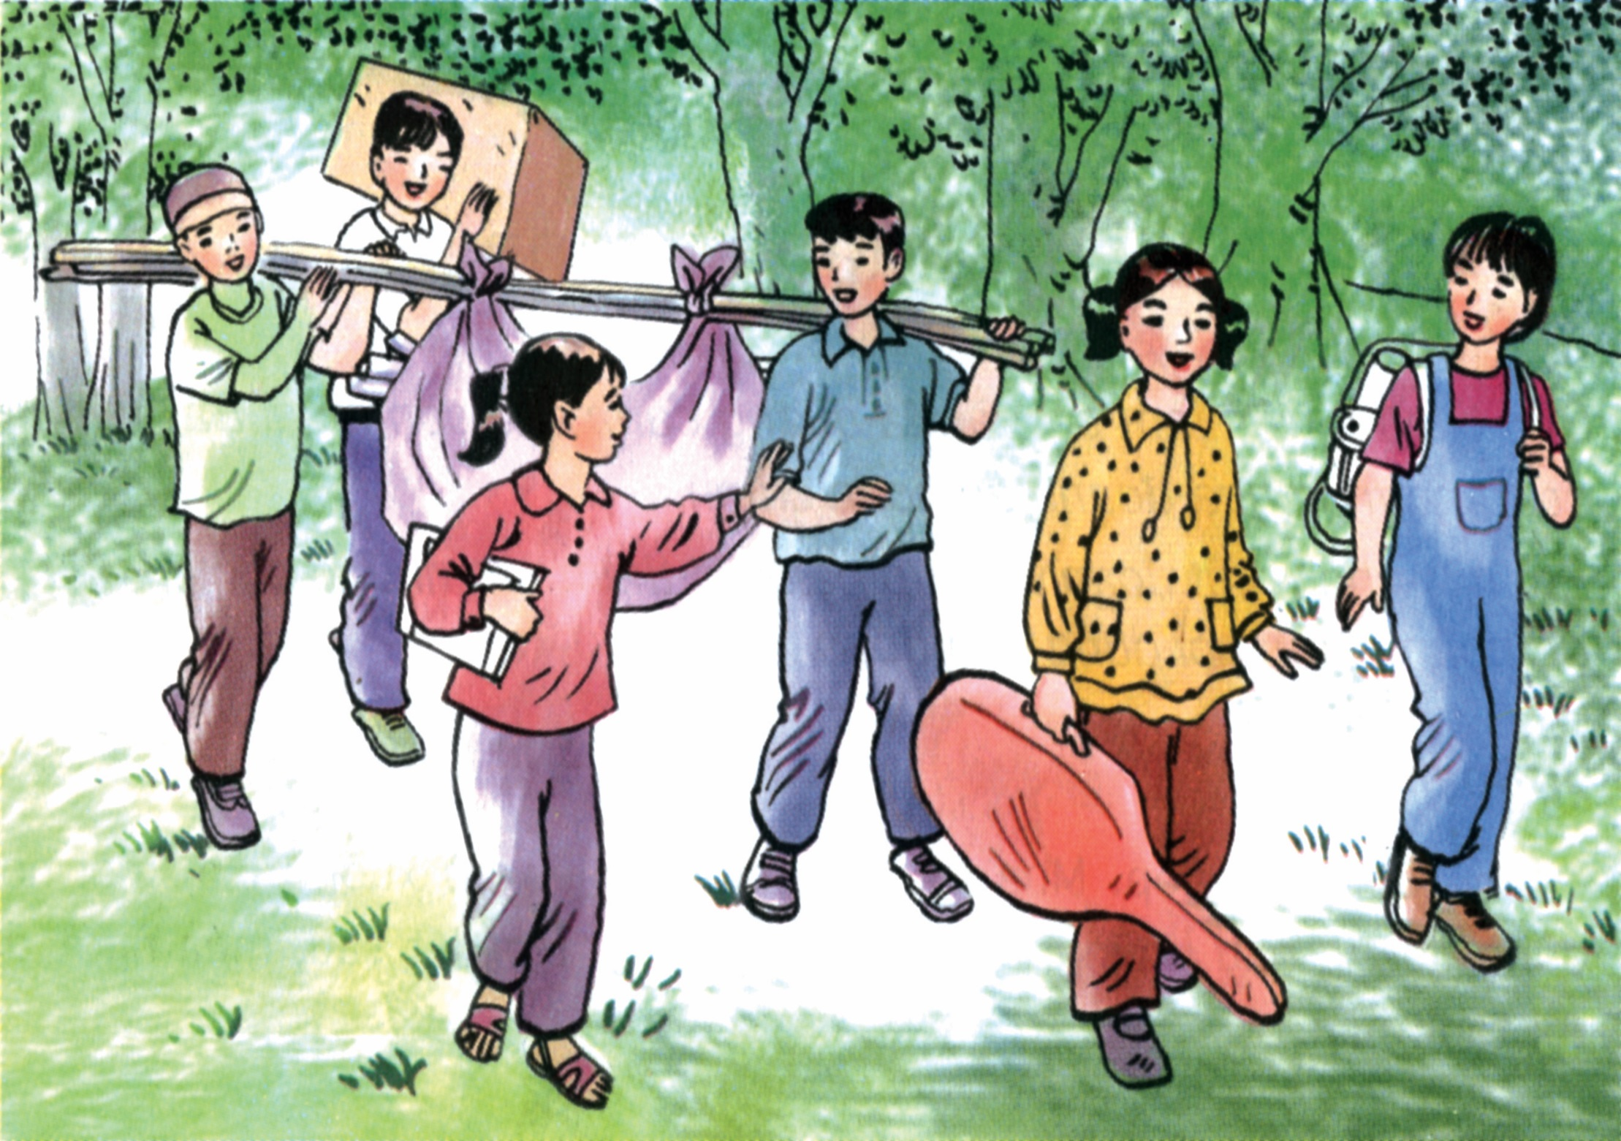
vác
khiêng
đeo
kẹp
xách
(kẹp,
xách,
đeo,
vác,
khiêng)

Slide 6
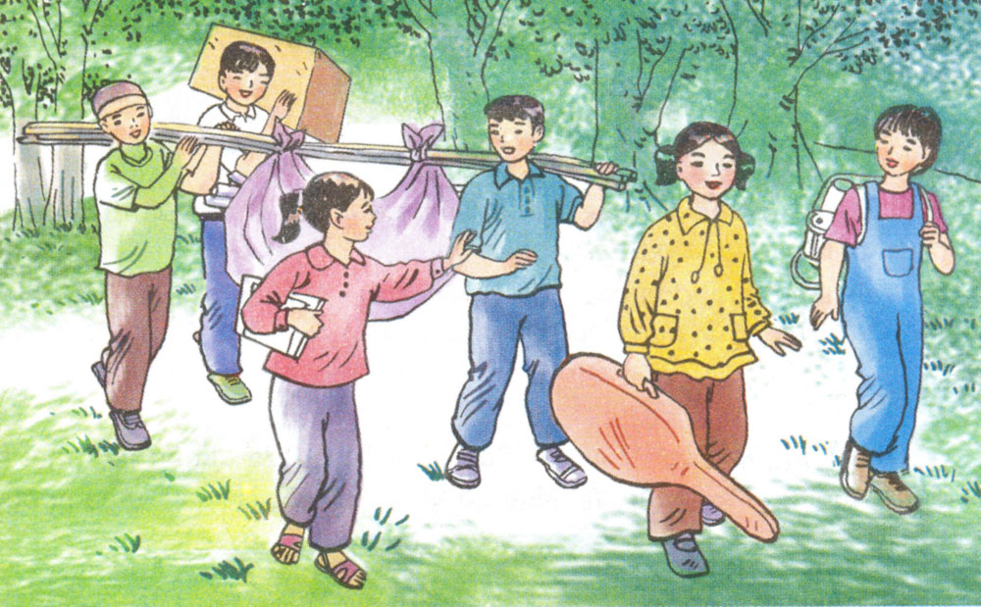
- Các từ: xách, đeo, khiêng, kẹp, vác có nghĩa chung là gì?
Bài 1/
* xách, đeo, khiêng, kẹp, vác có nghĩa chung là mang một vật nào đó từ nơi này đến nơi khác.
* xách, đeo, khiêng, kẹp, vác là từ đồng nghĩa.

Slide 7
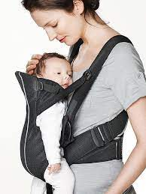
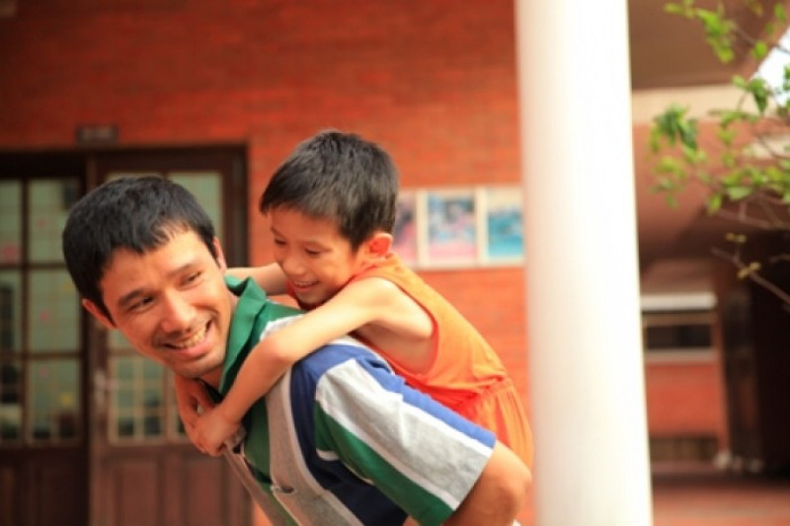
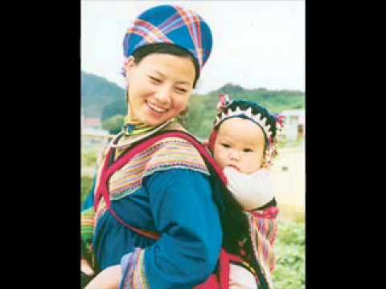
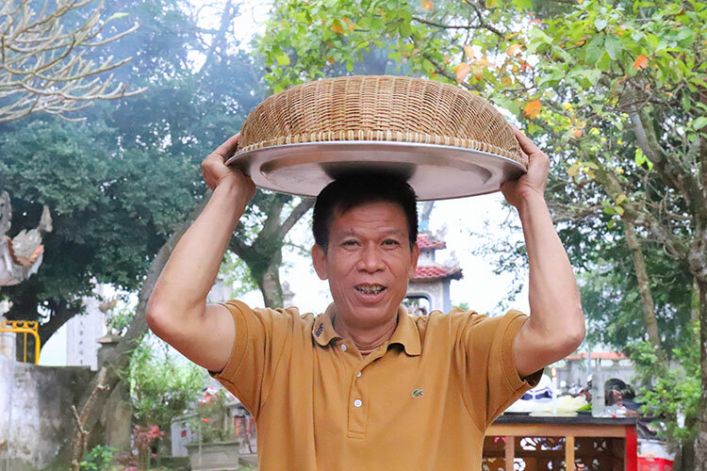

Slide 8
* Bài 2: Chọn ý thích hợp trong ngoặc đơn để giải thích ý nghĩa chung của các câu tục ngữ sau:
a. Cáo chết ba năm quay đầu về núi.
b. Lá rụng về cội.
c. Trâu bảy năm còn nhớ chuồng.
(làm người phải thủy chung ; gắn bó với quê hương là tình cảm tự nhiên ; loài vật thường nhớ nơi ở cũ)

Slide 9
Cáo chết ba năm
quay đầu về núi.
Loài vật thường nhớ́ nơi
ở cũ.
b. Lá rụng về cội.
Gắn bó với quê hương là
tình cảm tự nhiên
c. Trâu bảy năm còn
nhớ chuồng.
Làm người phải thủy chung.

Slide 10
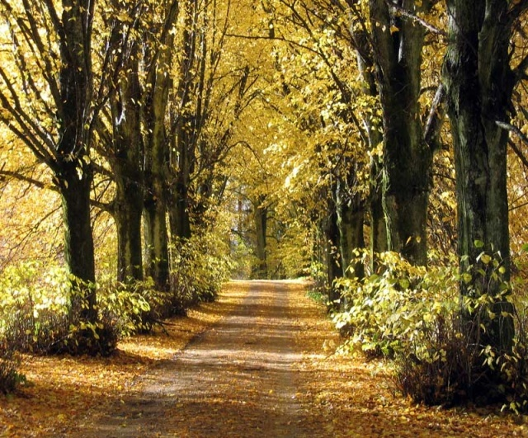
* Đây là hình ảnh lá rụng về cội.
- Vậy, cội có nghĩa là gì (hiểu theo nghĩa gốc)?
* Cội: có nghĩa là gốc.

Slide 11
Bài 3.
Dựa theo ý một khổ thơ trong bài Sắc màu em yêu, hãy viết một đoạn văn miêu tả màu sắc đẹp của những sự vật mà em yêu thích . Trong đoạn văn, chú ý sử dụng những từ đồng nghĩa .

Slide 12
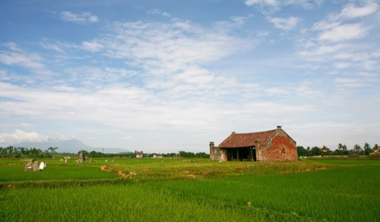
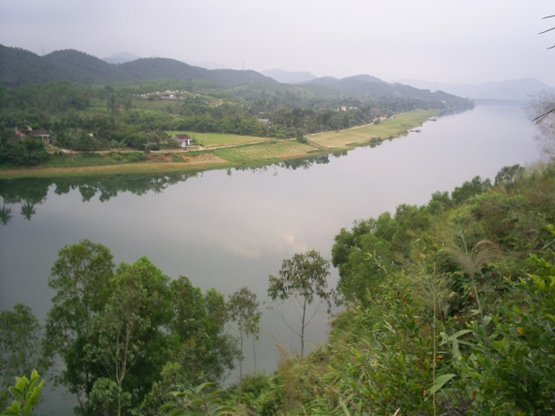
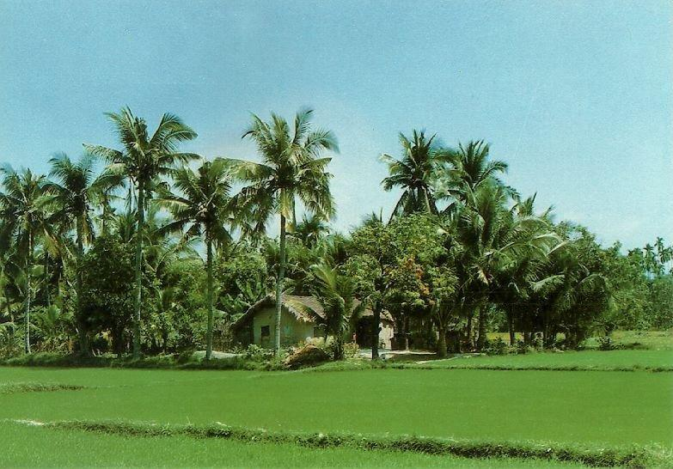
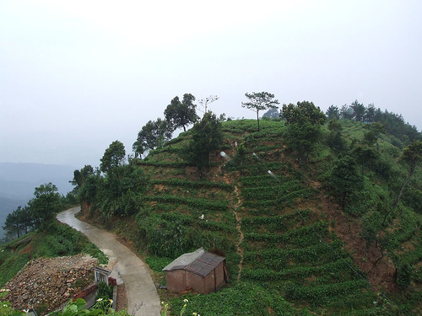
1.Thiên nhiên tươi đẹp với bao sắc màu phong phú nhưng em yêu thích nhất là màu xanh. Buổi sáng, em đi học ngang qua cánh đồng làng, lúa đang thì con gái xanh mơn mởn. Xa xa, hàng cây cao vút, xanh ngắt một màu. Bước vào trường, cây bàng trên sân lá xanh um, tán lá giống chiếc ô xanh xòe rộng cho chúng em bóng mát trong những giờ chơi. Ôi, cuộc sống quanh em tràn ngập màu xanh!

Slide 13
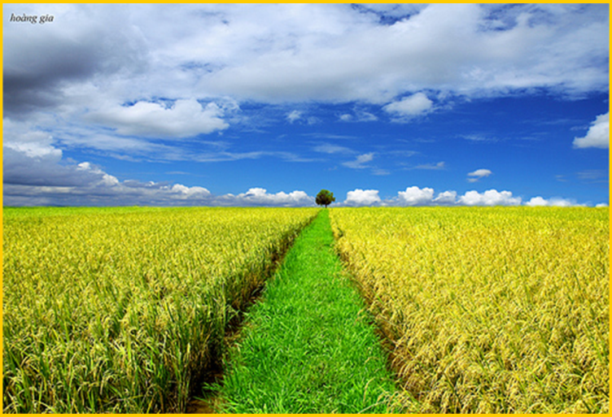
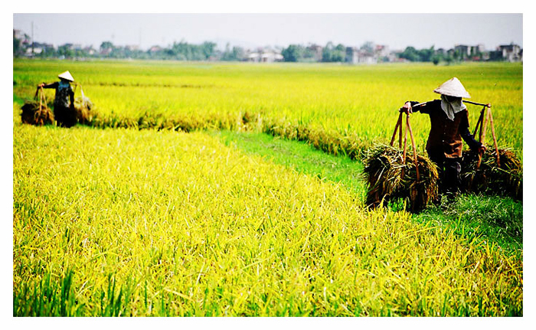
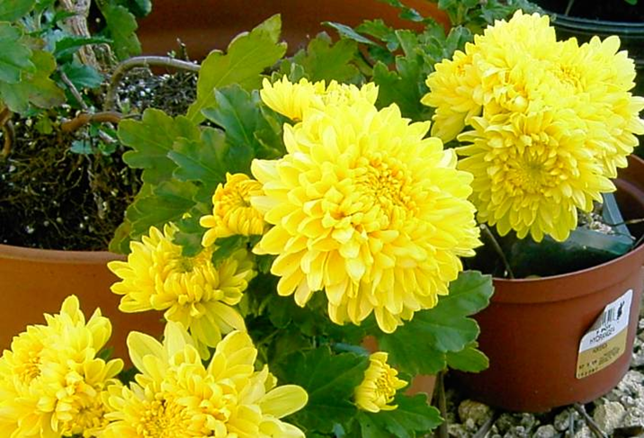
2. Trong các màu sắc Việt Nam em thích nhất là màu vàng. Màu vàng tươi của hoa cúc gợi nhớ mùa thu trong lành, mát mẻ. Những ánh nắng vàng hoe rải nhẹ trên đường. Màu vàng gợi sự no ấm, bình yên. Những cánh đồng lúa chín vàng rực. Trong vườn, lắc lư những chùm khế, quả cam vàng lịm.

Slide 14

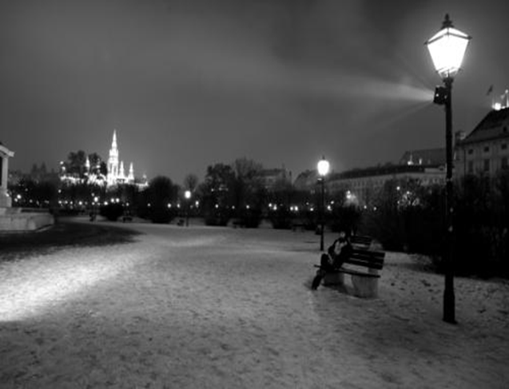
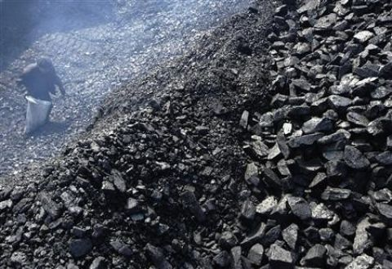
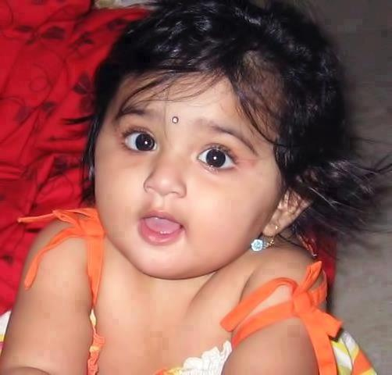
3. Có những màu sắc lộng lẫy, sang trọng nhưng cũng có màu sắc bình dị, thanh tao. Em rất yêu màu đen. Gây ấn tượng nhất là màu đen nhánh của than - vàng đen của tổ quốc, màu đen láy của đôi mắt bé yêu, màu đen ngòm của bầu trời khi sắp mưa bão. Những đêm không có trăng, sao mọi vật đều đen trùi trũi, đến cả con chó, con mèo cũng một màu đen nhẻm.

Slide 15
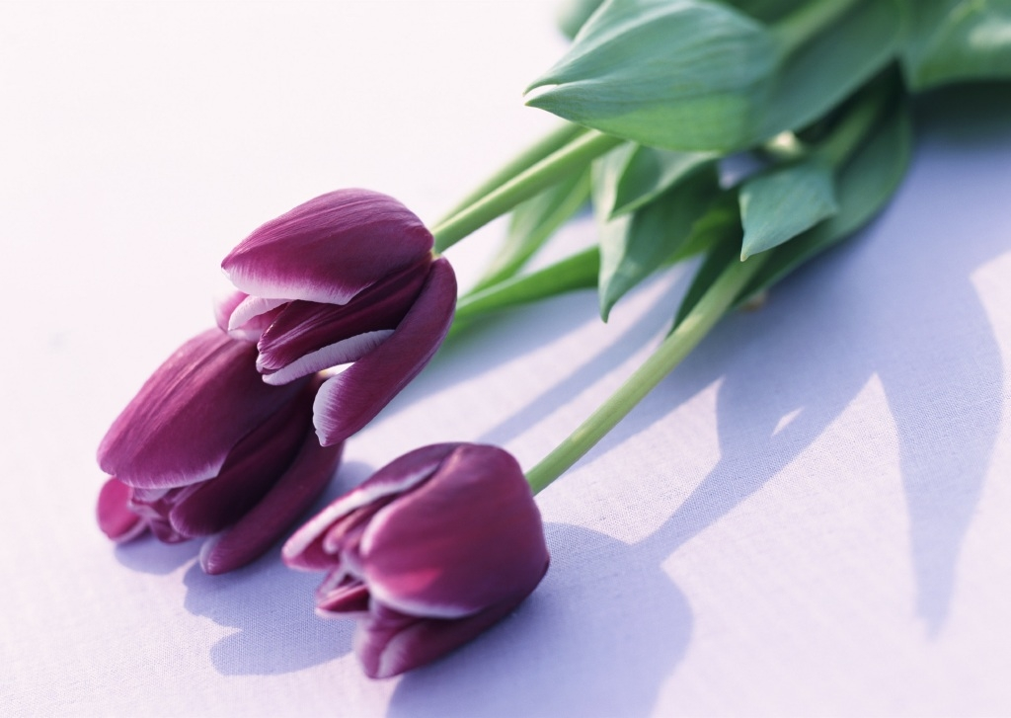
Củng cố - Dặn dò

Slide 16
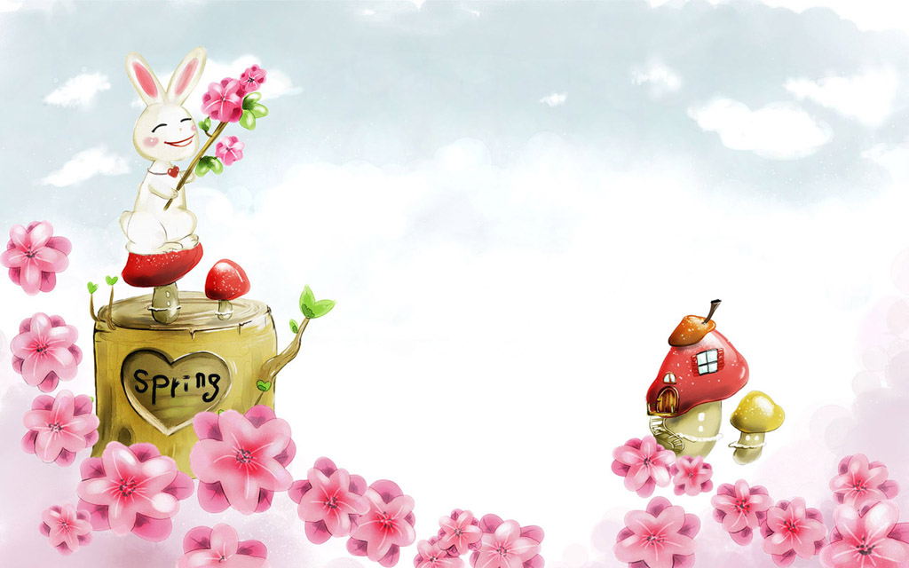
CHÀO CÁC EM !

